Slide 1
AI 스마트 워크
생성형 AI를 활용한 비즈니스 역량 강화
한림대학교 황현석

Slide 2
목차
01
강의 개요 및 목표
서론 | 강의 목표·기대 효과·평가 체계
02
PART 1. AI 이해와 도구
제1장 AI·생성형 AI · 제2장 프롬프트 엔지니어링 · 제3장 주요 AI 도구
PART 2. 업무 생산성 향상
제4장 NotebookLM · 제5장 기본 보고서 · 제6장 Agentic 리서치 · 제7장 카드 뉴스 · 제8장 중간 평가
03
PART 3. 분석·콘텐츠·종합 프로젝트
제9장 데이터 분석 · 제10장 고급 보고서 · 제11장 제안서 · 제12장 쇼츠 · 제13장 배경음악 · 제14~15장 발표·기말
04

Slide 3
강의 개요 및 목표
1
생성형 AI 도구 활용
텍스트·이미지·영상·음악 실무 적용
성적 평가 구성 (%)
2
업무 생산성 향상
보고서·조사·분석·PT 업무 자동화
3
비즈니스 콘텐츠 제작
카드 뉴스·쇼츠·배경음악 직접 제작
4
문제 해결·창의적 솔루션
데이터 분석 및 사업 제안 도출
5
AI 시대 커뮤니케이션
프롬프트 설계·결과물 비판적 검토
모든 과제·시험 : AI 활용 과정 기록 제출
경영학과 3~4학년 대상 · 3학점 · 실습 중심(개인 노트북 지참 권장)

Slide 4
PART 1
AI 이해와 도구
제1장 AI·생성형 AI · 제2장 프롬프트 엔지니어링 · 제3장 주요 생성형 AI 도구

Slide 5
AI의 정의와 발전 역사
인공지능(AI)
인간의 학습·추론·지각·자연어 이해 능력을 컴퓨터 프로그램으로 구현한 기술
1950년대
다트머스 회의
AI 겨울
2000년대 이후
튜링의 질문
"기계가 생각할 수 있는가?" 제기
용어 공식화
'인공지능' 용어 공식 사용
본격 연구 시작
두 차례 침체
연산 능력의 한계
데이터 부족
황금기 재도래
빅데이터·컴퓨팅 파워
딥러닝 알고리즘 개발
딥러닝 : 이미지·음성 인식, 자연어 처리 성과로 AI 상용화 견인

Slide 6

생성형 AI의 개념과 특징
기존 데이터를 학습하여 새롭고 독창적인 콘텐츠를 만들어내는 AI 기술
대규모 언어 모델(LLM) 등 정교한 신경망 기반
기존 AI
분류·예측 중심의 '분석적' 역할
생성형 AI
텍스트·이미지·오디오·코드 '생성'
창의성
Creativity
학습 패턴 조합으로 새로운 콘텐츠 생성
다양성
Versatility
텍스트·이미지·음악·영상·3D 생성
상호작용성
Interactivity
대화·피드백 반영으로 결과물 개선
확장성
Scalability
방대한 콘텐츠를 단시간에 자동 생성

Slide 7
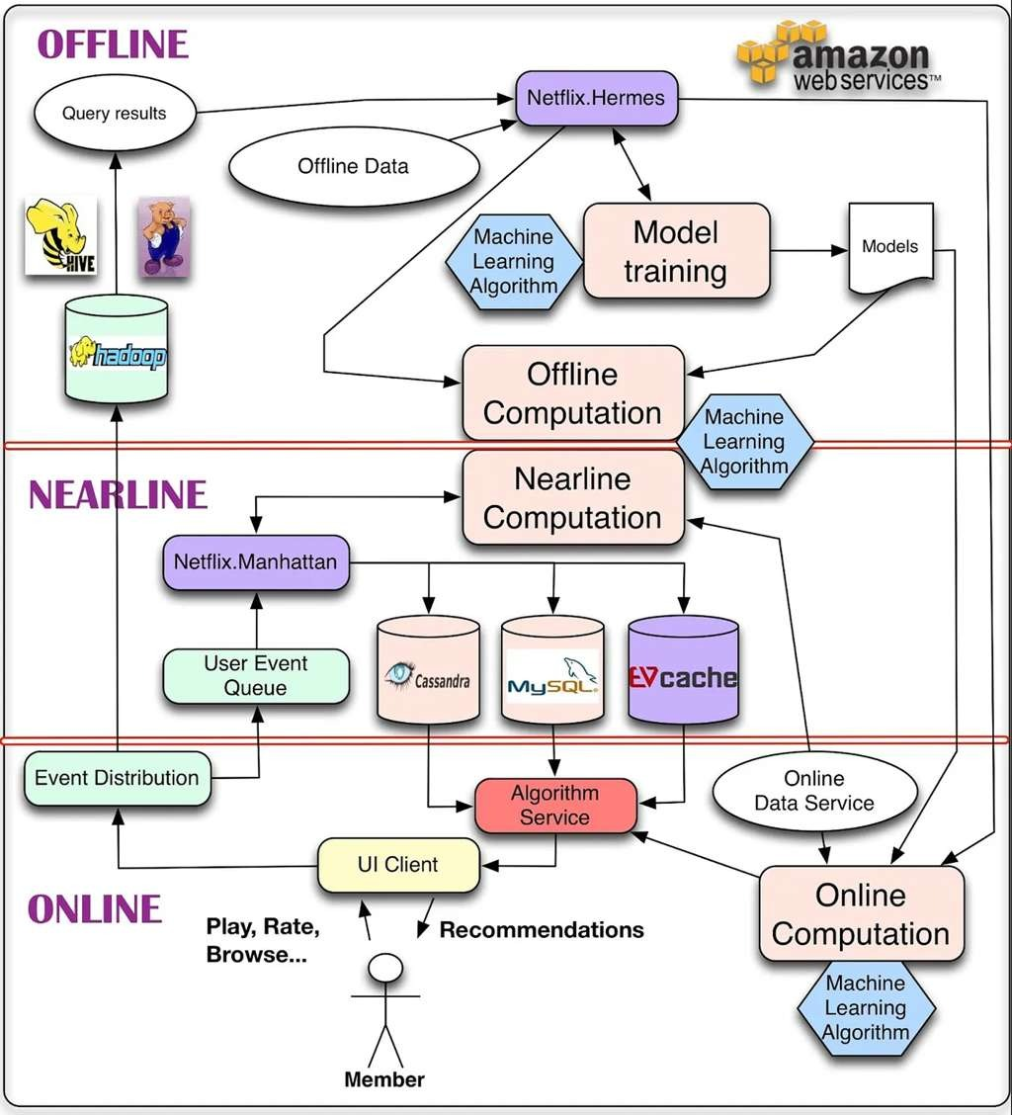
비즈니스 AI 활용 사례
사례 1 | 아마존 개인화 추천
구매·검색·조회 패턴 대규모 분석
등산화 리뷰 열람 → 아웃도어 장비 추천
매출 상당 부분 차지, 고객 충성도 제고
사례 2 | 넷플릭스 제작·추천
AWS 클라우드 기반 시청 기록 분석
인기 장르·배우 예측 → 오리지널 제작 결정
사용자별 맞춤 썸네일 노출
넷플릭스 시스템 아키텍처 : 오프라인·니어라인·온라인 처리

Slide 8
생성형 AI의 윤리와 한계
1
편향성 (Bias)
학습 데이터의 편견 학습·증폭, 채용 등에서 불공정 결정 우려
2
저작권 (Copyright)
생성물 권리 귀속 논의 진행, 원저작자 권리 침해 소지
3
환각 현상 (Hallucination)
사실과 다른 정보를 그럴듯하게 생성, 사실 확인 절차 필수
4
보안·개인정보
입력 데이터의 저장·활용 문제, 기업 내부 정보 유출 유의
최종 판단과 책임은 인간 귀속 : 비판적 검토 및 사실 확인 필수

Slide 9
프롬프트 엔지니어링
명확·구체적 지시
모호한 표현 배제, 구체적 요구 제시
역할 부여
전문가 역할 지정으로 톤·전문성 확보
맥락 제공
배경 정보·목표·데이터 함께 제시
출력 형식 지정
표·글머리 기호·JSON 등 형식 명시
예시 제공
Few-shot, 결과물 예시 1~2개 제시
단계별 사고 유도
Chain-of-Thought, 단계별 설명 요구
나쁜 프롬프트
"마케팅 보고서 써줘"
좋은 프롬프트
2025년 3분기 Z세대 대상 소셜 미디어 캠페인 결과 보고서를 개요·성과 분석·개선 방안 순으로 작성

Slide 10
주요 생성형 AI 도구
유형 | 대표 도구 | 핵심 특징
텍스트 | ChatGPT · Claude · Gemini · Perplexity | 대화형 생성·장문 분석·멀티모달·출처 기반 검색
이미지 | Midjourney · DALL-E 3 · Stable Diffusion · Flux | 예술적 품질·대화형 수정·오픈소스 커스터마이징
음악 | Suno · Udio · AIVA · Soundraw | 보컬 포함 곡 생성·오케스트라 BGM·구조 편집
영상 | Sora · Runway · HeyGen · Hailuo | 고화질 영상 생성·스타일 변환·아바타 영상
목적에 맞는 도구 선택 및 조합 역량 = AI 스마트 워크의 핵심

Slide 11
PART 2
업무 생산성 향상
제4장 NotebookLM · 제5장 기본 보고서 · 제6장 Agentic 리서치 · 제7장 카드 뉴스 · 제8장 중간 평가

Slide 12
NotebookLM 매뉴얼 분석
업로드 자료에만 근거(Grounded) → 높은 신뢰도, 환각 현상 최소화
질의응답
문서 기반 답변, 페이지·문단 출처 제시
자동 요약
100페이지 보고서를 핵심 불릿으로 요약
초안 생성
자료 기반 아이디어·가이드 초안 작성
다중 소스 분석
복수 문서 비교·종합 분석
AI 기반 지식 관리 시스템(KMS) 구축 4단계
자료 중앙화·디지털화
작업 공간 생성·소스 업로드
자연어 질문으로 정보 활용
지식 재창조·성공 DNA 분석

Slide 13
GenAI 기반 보고서 작성
비즈니스 보고서 기본 구성 7요소
1
제목
2
개요·요약
3
서론
4
본론
5
결론
6
제언
7
참고 자료
도구별 역할 분담
ChatGPT
개요·목차 설계
브레인스토밍으로 아이디어 도출
보고서 뼈대 구성
Claude
본론 작성
대용량 자료 종합·분석
일관된 논리 유지
Perplexity
데이터 검증
출처 링크 기반 통계 확인
사실 점검(Fact-check)
단일 도구 의존 지양, 도구별 강점 조합이 최적의 AI 스마트 워크

Slide 14
Agentic AI 심층 리서치
목표 설정
STEP 1
최종 목표 명확화
계획 수립
STEP 2
하위 작업 분해·순서화
도구 사용
STEP 3
웹 검색·코드 실행·API 호출
자기 비판·수정
STEP 4
결과 평가 후 계획 보완
AI 에이전트 활용 도구
Manus
논문·시장 보고서·뉴스 자율 검색
서론·본론·결론 구조의 초안 생성
추가 프롬프트로 심층 분석 확장
Gemini
멀티모달·구글 워크스페이스 연동
엑셀·문서·웹 트렌드 종합 분석
구글 독스 보고서 자동 작성

Slide 15
AI 이미지 카드 뉴스 제작
일관성
색상·폰트·스타일 통일
가독성
배경·텍스트 대비, 간결한 문구
시각적 계층
크기·색상·배치로 우선순위
스토리텔링
호기심 → 정보 → 행동 유도
실습 : 친환경 커피 브랜드 런칭 8장 카드 뉴스 구성
1
2
3
4
5
6
7
8
표지
문제 제기
솔루션 제시
제품 소개
행동 유도
이미지 도구 : Flux · Imagen · Playground AI · Leonardo AI
텍스트 배치 : Canva·PowerPoint, 도구 조합으로 스타일 일관성 확보

Slide 16
중간 평가: 시장 조사 보고서
과제 : 20~30대 1인 가구 대상
AI 스마트 영양제 추천 서비스 시장 조사
평가 기준 배점 (%)
1
시장 규모·성장성 분석
2
타겟 고객 특성·니즈 분석
3
경쟁사 3곳 서비스·가격 비교
4
SWOT 분석 (강점·약점·기회·위협)
5
시장 진입 마케팅 전략 제안
제출물 : 5페이지 내외 PDF + AI 활용 과정 기록 문서
프롬프트·수정 과정 상세 기록 필수

Slide 17
PART 3
분석·콘텐츠·종합 프로젝트
제9장 데이터 분석 · 제10장 고급 보고서 · 제11장 제안서 · 제12장 쇼츠 · 제13장 배경음악 · 제14~15장 최종 발표·기말

Slide 18
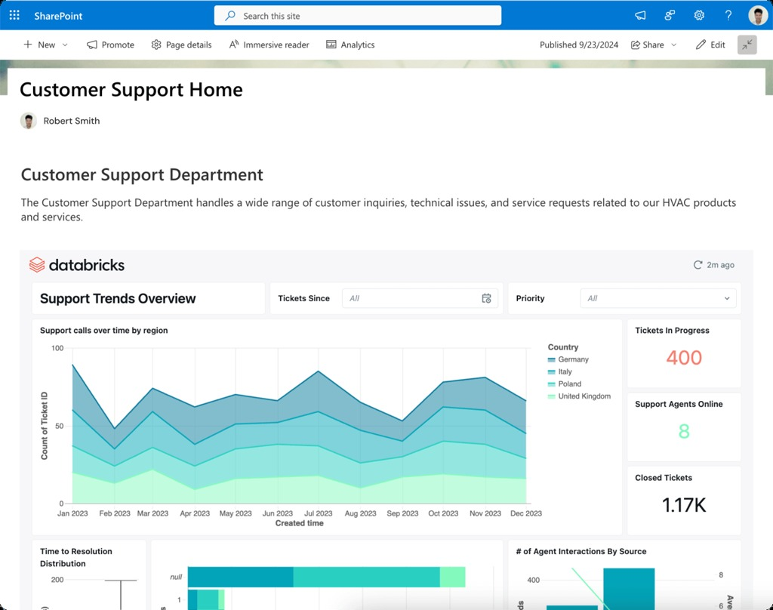
Copilot 데이터 분석
데이터 정제
빈 행 삭제, 표기 통일 ('서울시' → '서울')
공식 생성
자연어 지시만으로 순이익 계산식 추가
분석·요약
상위 5개 제품, 지역별 평균 판매액 질의
차트 생성
꺾은선·파이 차트 즉시 생성
핵심 성과 지표(KPI)를 시각화한 BI 대시보드 예시
심화 : Python in Excel + Copilot → 로지스틱 회귀 등 고급 분석 코드 자동 생성

Slide 19
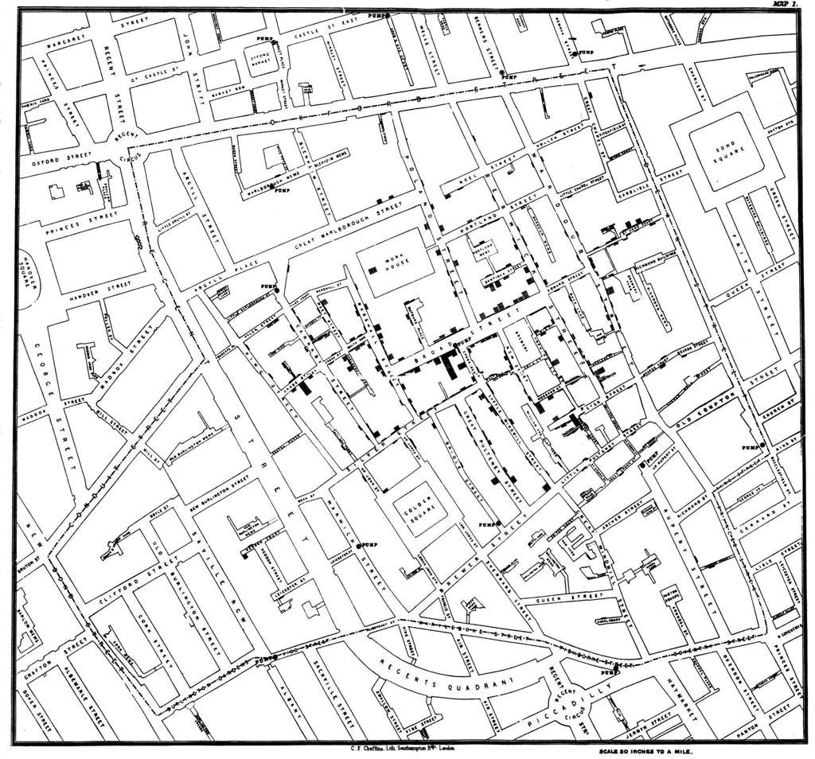
데이터 시각화 원칙과 사례
차트 | 용도 | 예시
꺾은선 | 시간 흐름에 따른 추이 | 월별 매출·주가
막대 | 항목 간 값 비교 | 제품별 판매량
파이 | 전체 대비 비율 (6개 이하) | 연령대별 고객 분포
산점도 | 두 변수 간 상관관계 | 광고비·매출액
1854년 존 스노 제작 런던 소호 콜레라 지도
사망자 위치 점 표시 → 오염 우물 특정 : 시각화의 사회 문제 해결 사례

Slide 20
고급 보고서·PT 제작
Felo
전문 보고서 작성
자동 리서치·데이터 통합
동적 차트 생성
스토리 기반 구성
Gamma
인터랙티브 PT
텍스트 → 디자인 자동 생성
카드 기반 유연한 레이아웃
영상·웹 콘텐츠 삽입
Napkin
아이디어 시각화
원자적 메모 방식
AI 기반 메모 자동 연결
네트워크 맵 탐색
실습 : AI 여행 플래너 스타트업 투자 제안서
Napkin : 아이디어 구체화
Felo : 시장 분석 보고서
Gamma : 인터랙티브 PT 완성

Slide 21
과제 제안서와 발표 기법
프로젝트 제목
내용을 함축한 명확한 제목
문제 정의
해결할 문제와 중요성 기술
효과적 발표 기법
청중 분석 : 수준·관심사 반영
3분 룰 : 핵심·매력 조기 전달
스토리텔링 : 기승전결 구성
시각 자료 : 핵심 이미지 중심
자신감 : 예상 질문 사전 준비
프로젝트 목표
구체적·측정 가능한 목표
해결 방안·AI 활용
방법론과 AI 도구 활용 계획
기대 효과
정량·정성 성과 제시
수행 일정
단계별 타임라인 수립
AI 활용 제안서 작성 단계 (발표 5분 내외 + 질의응답)
아이디어 발상
자료 조사·근거
초안 작성
논리 강화·다듬기

Slide 22
AI 비즈니스 쇼츠 제작
초반 3초
시선 사로잡는 강렬한 장면 배치
빠른 호흡
빠른 전환·간결한 핵심 메시지
트렌드 활용
유행 음악·편집 스타일 결합
영상 생성 도구
HeyGen·Hailuo : 아바타 정보 전달 영상
Sora·Runway : 영화급 영상 생성·편집
스타일 변환·특정 부분 지우기
음성 더빙 도구
ElevenLabs·Supertone : 감정 음성·보이스 클로닝
Clova Dubbing·Zonos : 다국어·다화자 TTS
Vrew·Typecast : 자막 생성·AI 성우 더빙
실습 : 30초 언어 학습 앱 홍보 쇼츠
기획·스토리보드
영상 소스 : Runway
음성 더빙 : Vrew
편집 : CapCut 등

Slide 23
AI 배경음악 생성
Suno · Udio
보컬 포함 완성곡 생성
가사 입력, 브랜드 송 제작
AIVA
클래식·영화 음악 특화
감정 선택형 웅장한 BGM
Soundraw
길이·구조 클릭 편집
인트로·벌스·코러스 조정
사운드 디자인 4원칙
분위기 일치
템포(BPM) 조절
강조 연출
오디오 더킹
실습 : 전기 스쿠터 1분 광고 BGM 구조 (Chillwave·Synth-pop)
인트로
주행 장면 (벌스)
클로즈업·로고 (코러스)
아웃트로
0초
10초
40초
55초
60초

Slide 24
최종 발표와 기말 평가
제14장 | 개별 과제 발표
발표 10분 + 질의응답 5분, 동료 평가 병행
AI 활용 과정·최종 결과물 시연 중심
음악·영상 포함 멀티미디어 프레젠테이션
기말 평가 기준 배점 (%)
제15장 | 기말 : 창업 프로젝트
창업 계획서 + 피치덱(10장 내외) + 30초 쇼츠
AI = 보조 도구가 아닌 '공동 창업자'
예시 주제 : 지속가능한 패션 비즈니스
제출물 : 계획서 PDF·발표자료 링크·쇼츠·AI 활용 기록

Slide 25
질의 응답
강의 관련 질문 및 의견 자유 제시
황현석
hshwang@hallym.ac.kr
Hallym Univ.

